Slide 1

Pré-Rapport du 26/02/2019
Projet tutoré Sujet n°5 :
Deep learning au service du raisonnement automatique
Julien HALLE
Master Bases de Données et Intelligence Artificielle
2018-2019

Slide 2
Sommaire
Définition du sujet
Formulation du problème
  Représentation par image
  Détection à l'aide de Machine Learning
Solution
  Structure de données
  Présentation
  Amélioration

Slide 3
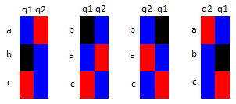
Définition du sujet
Déterminer si une formule logique sous forme normale conjonctive est cohérente.
Conjonction = AND
Disjonction = OR
Clauses = Règle disjonctive
F = (a OR NOT(c)) AND (NOT(a) OR b OR c)
F = Q1 AND Q2
Q1 = (a OR NOT(c))
Q2 = (NOT(a) OR b OR c)
Bleu = Positif | Rouge = Négatif | Noir = N/A

Slide 4
Formulation du problème ½ :
Représentation par image
Problème N°1 : Inversion de ligne
Problème N°2 : Inversion de colonne
Problème N°3 : Inversion des variables

Slide 5
Formulation du problème 2/2 :
Détection à l'aide de Machine Learning
Réseau de neurone à convolution
Détection de motifs, classification
Une règle générale:
« si vos données restent aussi exploitable après avoir échangé certaines colonnes entres elles, vous ne pouvez sans doute pas utiliser les réseaux neuronaux convolutionnels.»
Brandon Rohrer – Senior Data Scientist chez Facebook

Slide 6
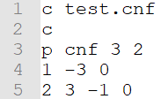
Solution :
Structure de données
Fichier.cnf utilisé par les spécialiste de problèmes SAT
C = commentaire
P = description nombre de variables et clauses
Chiffre positif = variable positive
Chiffre négatif = variable négative

Slide 7
Solution :
Présentation
Objectif :
Trier une image représentant une formule conjonctive de façon à toujours trouver la même image.
Objectif 2 :
Vérifier la satisfiabilité de la formule à l'aide de deep learning

Slide 8
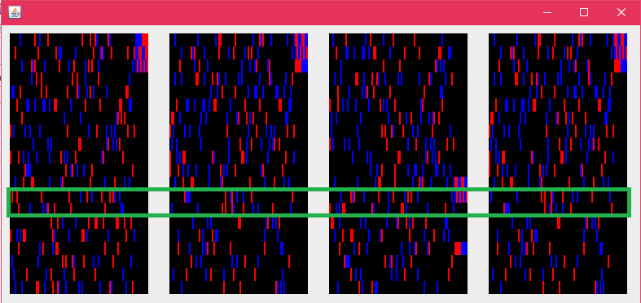
Solution :
Tri sommaire
Inversion sur chaque ligne afin d'obtenir le plus grand nombre de variables positives
Tri décroissant par nombre de variables positives rencontrées.

Slide 9
Merci de m'avoir écouté.
Sources :
  Traduction de l’article original de Brandon Rohrer (Senior Data Scientist chez Facebook), “How Convolutional Neural Networks Work”
  https://medium.com/@CharlesCrouspeyre/comment-les-r%C3%A9seaux-de-neurones-%C3%A0-convolution-fonctionnent-b288519dbcf8

